Slide 1
Психологическое здоровье
«Здоровья пожелаешь – счастье повстречаешь»
Презентацию составила педагог-психолог
ГБДОУ д/с № 61 Фрунзенского района СПб «Ягодка»
иваровская наталья владимировна

Slide 2
Мы рассматриваем здоровье не только как физическое состояние и самочувствие, но гораздо шире – и с точки зрения осознания своей телесности как способа контакта с миром, и как эмоциональное, социальное душевное и психологическое благополучие человека.
Плохое самочувствие, сниженный эмоциональный тонус, вегетативные расстройства нервной системы и прочие трудности во многом определяются психологическими причинами.
Условия жизни, нравственная и эмоциональная атмосфера, в которой мы живем зависит от нас самих (а для ребенка – целиком и полностью от взрослых), и мы сами бесспорно несем ответственность за счастье и здоровье.

Slide 3
Многие известные психологи обращали внимание на значимость детского опыта в жизни
Воспоминания детства дают человеку необходимый ресурс, поддерживают и помогают.
Развитие личности осуществляется в ходе осознания человеком себя и своих возможностей.
Для этого необходимо иметь развитое самосознание, овладеть средствами самопознания и саморегуляции.

Slide 4
Эмоции и физиология. «Кто много печалится – тот до срока состарится»
Когда человек эмоционально возбужден, его состояние сопровождается определенными физиологическими реакциями: изменяется давление крови, содержание в ней сахара, частота пульса и дыхания, напряженность мышц.
Ученые установили, что переживание эмоций (сильная эмоциональная реакция) активизирует все силы организма для усиленной мышечной деятельности и осуществляет энергетическую мобилизацию.
И. П. Павлов пояснил причину тесных связей между эмоциями и мышечными движениями: нельзя себе представить какого-нибудь зверя, лежащего часами и гневающегося без всяких мышечных проявлений своего гнева. У них каждое чувствование переходило в работу мышц.

Slide 5
Радующийся человек жестикулирует, дети прыгают и хлопают в ладоши, поют и смеются (Г. Н. Ланге).
Радость молодит, потому что человек довольный, находящийся в хорошем настроении, создает оптимальные условия для питания всех тканей тела (расширяются мелкие артерии). Если радость дает ощущение легкости, то в горе возникает ощущение тяжести.
Чем напряженнее человек, тем меньше его способность к наслаждению и ощущению счастья.
Огорчения очень старят, поскольку они сопровождаются изменениями кожи, волос, ногтей, зубов.
Итак, если вы хотите подольше сохранить молодость, то не выходите из душевного равновесия по пустякам, чаще радуйтесь и стремитесь удержать хорошее настроение!
Думайте и ведите себя жизнерадостно и вы почувствуете себя жизнерадостным (Дейл Карнеги).

Slide 6
Характерные признаки физиологических проявлений печали
Парализующее действие на мышцы произвольного движения: возникает чувство усталости.
Глаза кажутся большими, так как расслабляются мышцы глазной впадины.
Сосудодвигатели сжимаются и ткани обескровливаются. Человек чувствителен к холоду, ощущает холод и озноб.
В легких сокращаются мелкие сосуды и человек ощущает недостаток воздуха, стеснение и тяжесть в груди и старается облегчить свое состояние продолжительными и глубокими вздохами.
Печального человека можно узнать по внешнему виду: ходит медленно, сутуло, руки болтаются, голос слабый, беззвучный.

Slide 7
Говорят, что несчастье хорошая школа, может быть. Но счастье есть лучший университет. Оно довершает воспитание души, способной к доброму и прекрасному… А. С. Пушкин.
К счастью можно прийти двумя путями. Первый путь — внешний. Приобретая лучшее жилище, лучшую одежду, более приятных друзей, мы можем в той или иной степени обрести счастье и удовлетворение. Второй путь — это путь духовного развития, и он позволяет достичь счастья внутреннего. Однако эти два подхода не равноценны. Внешнее счастье без внутреннего не может длиться долго. Если жизнь рисуется вам в чёрных красках, если вашему сердцу чего-то недостает, вы не будете счастливы, какой бы роскошью себя ни окружили. Но если вы достигли внутреннего спокойствия, то можете обрести счастье даже в самых тяжелых условиях.
— Далай-лама XIV
Удовольствие, радость, счастье – положительные эмоции. Самая мощная из них – СЧАСТЬЕ.
Человек обычно стремится выбрать для себя по возможности такую деятельность, которая дала бы ему достижимый при данных обстоятельствах максимум счастья в том смысле, как он его понимает.
Когда человек испытывает счастье? Тогда, когда наступает совпадение задуманного и достигнутого или когда этот момент приближается. Следовательно, путь к счастью – в замыслах, идеалах, целях и мечтах.
Самый большой вклад в будущую счастливую жизнь своего ребенка сделают те родители, которые помогут сыну или дочери сформировать далекую и значимую жизненную перспективу.

Slide 8
Стресс и его особенности
Наиболее мощное проявление эмоций вызывает комплексную физиологическую реакцию – стресс.
Стресс включает в себя физиологические и психологические компоненты. С его помощью организм мобилизует себя целиком на приспособление к новой ситуации, приводя в действие защитные механизмы, обеспечивающие сопротивление или адаптацию. Положительное влияние стресса умеренной силы проявляется в ряде психологических свойств – улучшении внимания, в повышении заинтересованности человека в достижении цели, в положительной эмоциональной окраске.
При стрессовых воздействиях в кровь начинают выделяться определенные гормоны. Под их влиянием изменяется режим работы органов и систем организма. (Например: учащается ритм сердца, повышается свертываемость крови, изменяются защитные свойства организма).
Индивидуальная выраженность стресса определяется в значительной мере осознанием человеком своей ответственности за себя, за окружающих, его установкой на свою роль в создавшейся ситуации.

Slide 9
Нередко в тяжелой стрессовой ситуации человек ведет себя сдержанно, полностью контролирует свое психическое состояние, принимает точные и ответственные решения, однако при этом его адаптационный резерв снижается и вместе с тем повышается риск подвергнуться различным заболеваниям.
Установлена прямая зависимость силы эмоционального напряжения и частоты пульса как следствия изменения степени ответственности человека за ситуацию.
Теория стресса Г. Селье. 3 фазы.
Фаза тревоги. (Мобилизация защитных сил организма: «К оружию!»).
Фаза стабилизации. (Сбалансированное расходование адаптационных сил организма).
Фаза истощения. (Когда организму недостает резервов для структурной перестройки на первых двух фазах). Избыточное энергетическое обеспечение.
Стресс является составной частью жизни каждого человека и его нельзя избежать, он создает «вкус к жизни». Но стрессовые воздействия не должны превышать приспособительные возможности человека.

Slide 10
При превышении возникает ухудшение самочувствия и даже заболевание – соматическое или невротическое.
Так как люди реагируют на одинаковые нагрузки по-разному.
У одних реакция активная. При стрессе эффективность их деятельности продолжает расти (так называемый «стресс льва»), а у других реакция пассивная, эффективность их деятельности быстро падает («стресс кролика»).

Slide 11
Стресс – это не то, что с вами случилось, а то, как вы это воспринимаете. Г. Селье.
Не только физиологические перестройки при мобилизации резервов могут оказаться чрезмерными и истощающими, но и психологические установки и личностная позиция человека существенно влияют на его состояние.
Психологи и психиатры давно установили взаимосвязь между соматическими заболеваниями человека и его личностными особенностями, а также психологическим климатом, в котором он живет и работает.
Способы реакции на стресс аккумулируются в характере. Одни доброжелательны, другие нетерпимы и взрывчаты. Наблюдения показали, что из веселых и добродушных людей, участвующих в эксперименте, через 25 лет умерло только 2%, а из раздражительных и злых – 14%.
Таким образом, те, кто часто сердится и раздражается, рискует потерять не только расположение друзей, но и жизнь. У них вырабатывается слишком много адреналина.

Slide 12
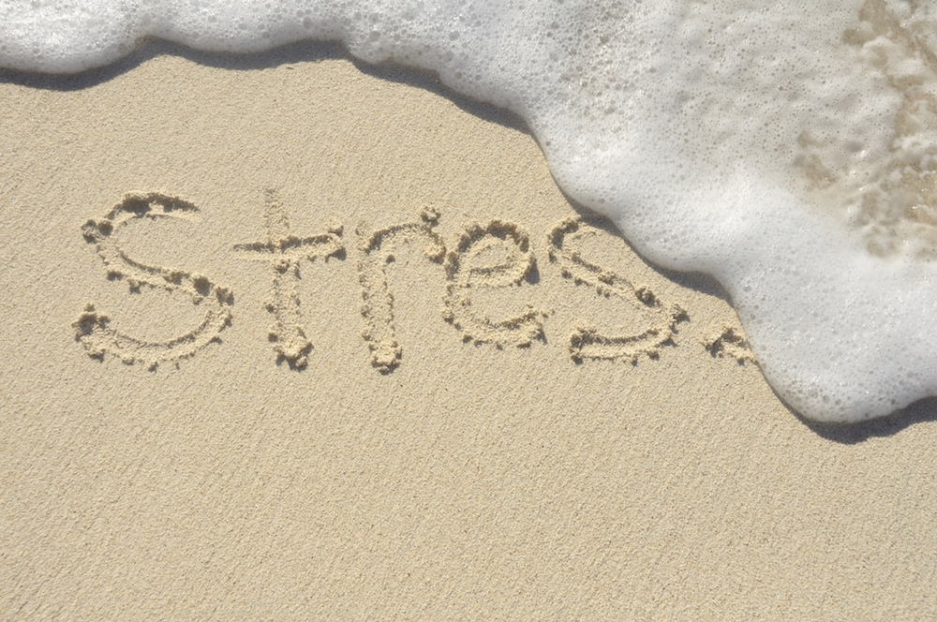
Не желай себе конца тревог, ибо с тревогами заканчивается жизнь (пословица). Измени свое отношение к вещам, которые тебя тревожат, и ты будешь в безопасности (з. фрейд).
Упражнения для быстрого выхода из стресса.
Психическое напряжение, неудачи, страх, срывы,
чувство опасности являются наиболее разрушительными
стрессорами для человека.
Кроме физиологических изменений, приводящих к
соматическим заболеваниям,
порождают психические следствия – неврозы.

Slide 13
Управление эмоциями Самый лучший способ подбодрить себя – это подбодрить кого-нибудь другого (М. твен).
Ключевую роль в самоуправлении играет осознание своих жизненных целей и соотнесение с ними конкретных ценностей. Попадая в трудную жизненную ситуацию, человек соотносит ее значение со своими главными жизненными ориентирами.
Реакция --- личная шкала ценностей --- жизненный кризис.
Неблагоприятные последствия возникают часто не из-за самих случаев, а из-за реакции на них.
Для создания оптимального эмоционального состояния прежде всего нужна правильная оценка значимости события, поскольку на человека воздействует не столько интенсивность и длительность реальных событий, сколько их индивидуальная ценность.

Slide 14
Психический дренаж. Разрядка эмоции. Выслушать и дать выговориться до конца раздраженному человеку. «Что Вы имеете ввиду?», «Это важно узнать», «Понимаю!», «Можно ли это рассказать поподробнее?», «Да, а что было потом?». Эти реплики снимают напряженность, боязнь быть непонятым. Умение признать чужой тезис – признать право на существование другой точки зрения: «Да, теперь я вижу, как это представляется вам.
Любая деятельность, самоотвлечение, переключение на новые цели.
Объективный сбор фактов, их анализ и осмысление; беспокойство исчезает «в свете знания».
Физическая нагрузка.
Выговориться другу, посоветоваться, выплакаться.
Слушание музыки, рисование, написание писем, стихов, рассказов.
Релаксация.
Построение планов; мечты и фантазии.
Ощущение успеха.
Улыбка, юмор, смех!

Slide 15
«Воспитание чувств» означает не только контроль и подчинение чувства разуму, но и способность выражать свои чувства, слушаться велению сердца.
«Каждая радость уже есть новый путь, новая возможность. А каждое уныние уже будет потерею даже того малого, чем в данный час мы располагаем. Каждое взаимное ожесточение, каждое рощение обиды уже будет прямым самоубийством или явною попыткою к нему. Окриком не спасешь, приказом не убедишь, но светлое «радуйся», истинное, как светильник во тьме, рассеет все сердечные стеснения и затмения».
Н. А. Рерих

Slide 16
Вопросы, позволяющие анализировать и решать проблемы беспокойства, справиться с тревогой.
О чем я сейчас беспокоюсь?
Что я могу предпринять в отношении этого?
Что я собираюсь сделать, чтобы решить проблему?
Когда я собираюсь начать выполнение намеченных действий?
В чем заключается проблема?
Чем вызвана проблема?
Каковы возможные решения проблемы? Какое решение вы предлагаете?

Slide 17
Арт-терапевт юлия даниленко о чувствах

Slide 22
Упражнение «отдых»
Рисование коллективной картины «Отдых».
Группа делится на две подгруппы (в зависимости от количества человек). Ведущий раздает листы ватмана и просит нарисовать всем вместе на одном большом листе бумаги то, как участники чувствуют, что такое отдых.
«Нарисуйте то, как вы чувствуете, что такое отдых. Каждый нарисует что-то свое. Можете использовать любые изобразительные материалы, какие нравятся».
Материалы могут быть самые разнообразные: карандаши, фломастеры, мелки, краски, кисти, можно рисовать пальчиками, ладонью.

Slide 23
Упражнения на тему: «психологическое здоровье. Уроки счастья»

Slide 24
Эмоциональный тест фордайса насколько счастливым или несчастным вы чувствуете себя в целом?
Отметьте один вариант ответа – тот, который точнее других отражает ваши ощущения:
10 – в высшей степени счастливым
9 – очень счастливым
8 – довольно-таки счастливым
7 – серединка на половинку
6 – иногда счастливым
5 – нейтральным (ни счастливым, ни несчастным)
4 – слегка несчастным (чуть ниже нейтрального уровня)
3 – пожалуй, несчастным (жизнь немного тосклива)
2 – довольно-таки несчастным (испытываю легкую подавленность)
1- глубоко несчастным (депрессия, подавленность)
0 – в высшей степени несчастным (острая депрессия сопровождает меня постоянно)

Slide 25
Данный тест можно провести как просто для диагностики и самопознания, углубления, так и для просмотра в динамике. Например: в начале занятия, семинара, тренинга, затем, после упражнений – в конце, посмотрев динамику изменения состояния по выбранной цифре.
Упражнение 1.
Какую часть времени (в среднем) вы проводите «на подъеме»? Как часто вы чувствуете себя несчастным? Насколько обычно для вас нейтральное состояние? Ответьте как можно точнее и так, чтобы в сумме ваши результаты составили 100%
В среднем я чувствую себя:
счастливым – в течение…% всего своего времени;
несчастным – в течение…% времени;
ни счастливым, ни несчастным – в %.

Slide 26
Упражнение 2. «Пять слов на тему счастья».
Перед группой людей, на столе разложены небольшие (10*7см) иллюстрации с изображениями, отражающими счастье, радость (во всех сферах жизнедеятельности человека). Участников просят подойти и выбрать ту иллюстрацию, которая больше всего понравилась или сразу привлекла внимание. Затем участники, посмотрев друг у друга картинки, объединяются в подгруппы, на основании схожести картинок. Объединившись, далее работают в подгруппе и составляют пять слов (можно немного больше) на тему «Счастье». Далее, от каждой подгруппы выступающий рассказывает, что для них счастье – 5 слов, почему они объединились, какие чувства и эмоции у них вызвали картинки и их обсуждения в группе, чем отозвалось «чужое видение» счастья, что интересного и нового для себя обнаружили.

Slide 27
Модель счастья perma (мартин селигман)
Positive Emotion – Позитивные эмоции
Engagement - Вовлеченность
Relationships - Взаимоотношения
Meaning – Смысл
Accomplishments - Достижения

Slide 28
Упражнение 3. Что я делаю для того, чтобы чувствовать себя счастливым?
Участникам предлагается ответить на вопросы: «Что я делаю для того, чтобы чувствовать себя счастливым?», «Что я могу сделать для этого?». (Сейчас, каждый день, более длительно по времени). И записать ответы в виде таблицы по модели М. Селигмана PERMA. (Разделить листочек на пять столбцов и записать ответы).
Позитивные эмоции | Вовлеченность | Взаимоотношения | Смысл | Достижения

Slide 29
Упражнение 4. «Диалог о счастье». Когда вы чувствовали себя счастливыми?
Участникам предлагается объединиться в пары или тройки (в зависимости от количества человек) и рассказать друг другу, когда чувствовали себя счастливыми? Затем рефлексия: можно поделиться своими ощущениями, переживаниями, чувствами.

Slide 30
Что делает меня счастливым?
От чего зависит мое счастье?
Какие привычки увеличивают мой внутренний уровень счастья?
Какие простые шаги я могу делать каждый день, чтобы уровень моего счастья увеличивался?
Какими самыми счастливыми моментами моей жизни я хочу поделиться?
Как я могу делать счастливее других людей?

Slide 32
Список используемой литературы
Грановская Р. М. Элементы практической психологии. – 3-е изд., с изм. и доп. – СПб.: Свет, 1997. – 608 с.: ил.
Ветрова В. В. Уроки психологического здоровья. – М.: Педагогическое общество России, 2000. – 192 с.
Самоукина Н. В. Практический психолог в школе: лекции, консультирование, тренинги. – М.: Изд-во Института Психотерапии, 2003. – 244 с.
Дейл Карнеги. Как перестать беспокоиться и начать жить. – Центр «Русская тройка», «Комета», 1989. Перевод с английского Вольская З. П.

Slide 33
Литература к прочтению по теме
«В поисках счастья». Мартин Селигман.
«Ребенок-оптимист». Мартин Селигман.
«Психология счастья». Сони Любомирски.
«Сказать жизни да!» Виктор Франкл.
«Книга радости. Как быть счастливым в меняющемся мире». Далай-лама XIV, Десмонд Туту, Абрамс Дуглас.
«Гормоны счастья. Как приучить мозг вырабатывать серотонин, дофамин, эндорфин и окситоцин». Лоретта Бройнинг.
«Как научиться оптимизму». Мартин Селигман.
«Поток: Психология оптимального переживания». Михай Чиксентмихайи.

